Slide 1
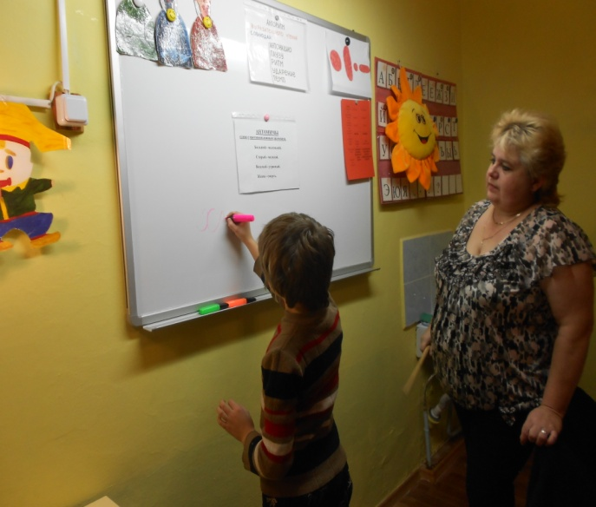
Упражнения, применяемые при обучении чтению детей с ОВЗ 8 вида
Токарева Н. В.

Slide 2
Чтение “зашумленных слов” (Злая колдунья нарочно хочет запутать нас. Прочитать слова – лишить колдунью ее злой силы).
2. Чтение наложенных друг на друга слов.

Slide 3
3. Отделение слов от псевдослов. (Прочитать слова, найти псевдослово.
Читать первое слово, сразу смотреть на второе, стараться его понять.
Читать сначала медленно, затем быстро).
КОТ ДОМА КОНЧИК ГЛАЗИКИ ПЕРЕМЕНА ОДУВАНЧИК БАНКОЛОЖИС КОЛОКОЛЬЧИК |  | МЫ ОСЫ РЫСЬ ОСЛИК ЖИРАФЫ ЕЖЕВИКА НЕБРЕЖНО ЕНЫКВАЛОПА

Slide 4
4. Складывание слов из половинок. (Составить слова, прочитать сначала медленно, затем нормально, потом в темпе скороговорки. Стараться читать без ошибок).
ДРУЖ ВЕР КОЛ ПРА МОРОЗ КРИК ВОЛ СКАЗОЧ КОЛ |  | НЫЙ МУШКА НИЕ ЛЕЯ ВАНИЕ ЛЯТЬСЯ ЛИКИ РОЖНО ДУМАЛ |  | НЫЙ ХУШКА ЛЕКТИВ ВИЛЬНО НАЯ ЛИВЫХ ШЕБНИК НЫЙ ДУНЬЯ |  | ДЛИН КОР ЗИМ АЛ ОЧАРО УДИВ КРО ОСТО ПО

Slide 5
5. Восполнение пропусков букв в словах.

Slide 6
6. Прохождение словесных лабиринтов. (Найди слова на тему “Школа”).
Д | И | Р | А | Н | О | Ч | И | Т
У | Р | Е | К | Е | Ц | Т | Е | Е
Ч | Е | Б | Т | О | Р | Р | Т | Л
Ш | М | Н | П | Е | Н | А | Д | Ь
Т | А | И | К | Л | А | У | Ь | К
Е | М | А | Т | И | К | Р | И | С
О | З | А | У | Р | А | О | К | Т
В | А | К | Ч | Л | Я | И | Р | О
У | Ч | А | К | Н | Е | Ц | У | А

Slide 7
7. Работа с таблицами Шульте. (Найти по порядку первые 25 букв русского алфавита – цифры от 1 до 25, остановив взгляд на середине таблицы).
Ж | Г | К | Д | И
Л | Е | З | Б | М
Т | А | О | Ч | Р
В | И | Е | С | Ц
У | Х | Н | П | Р

Slide 8
7а.
6 | 19 | 8 | 18 | 5
12 | 2 | 16 | 23 | 11
17 | 13 | 21 | 24 | 3
20 | 4 | 7 | 10 | 15
9 | 22 | 14 | 25 | 1

Slide 9
8. Чтение столбиков и строчек слов.

Slide 10
9. Упражнение на внимание. Какие слова одинаковые?
БЕЛКА | РЫСЬ | ОБЕЗЬЯНА
МЕДВЕДЬ | БЕЛКА | ЖИРАФ
ЗАЯЦ | ЕНОТ | БЕЛКА
БЕЛКА | БОБР | БАРСУК

Slide 11
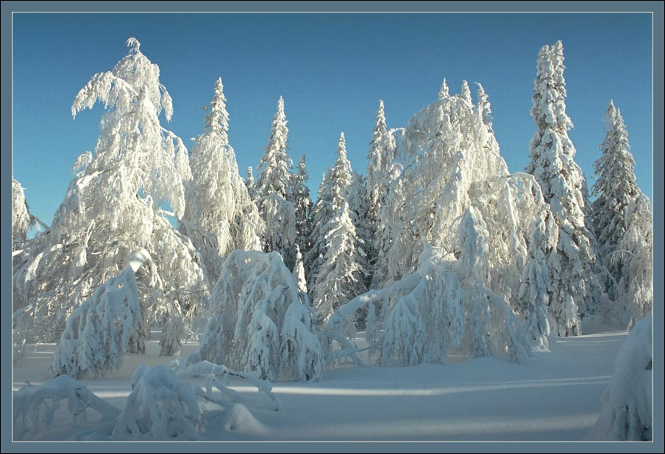
10.Найти и составить слово, обозначающее время года, изображенное на картинке
на вес, ма зи, сень о, то ле.

